Slide 1
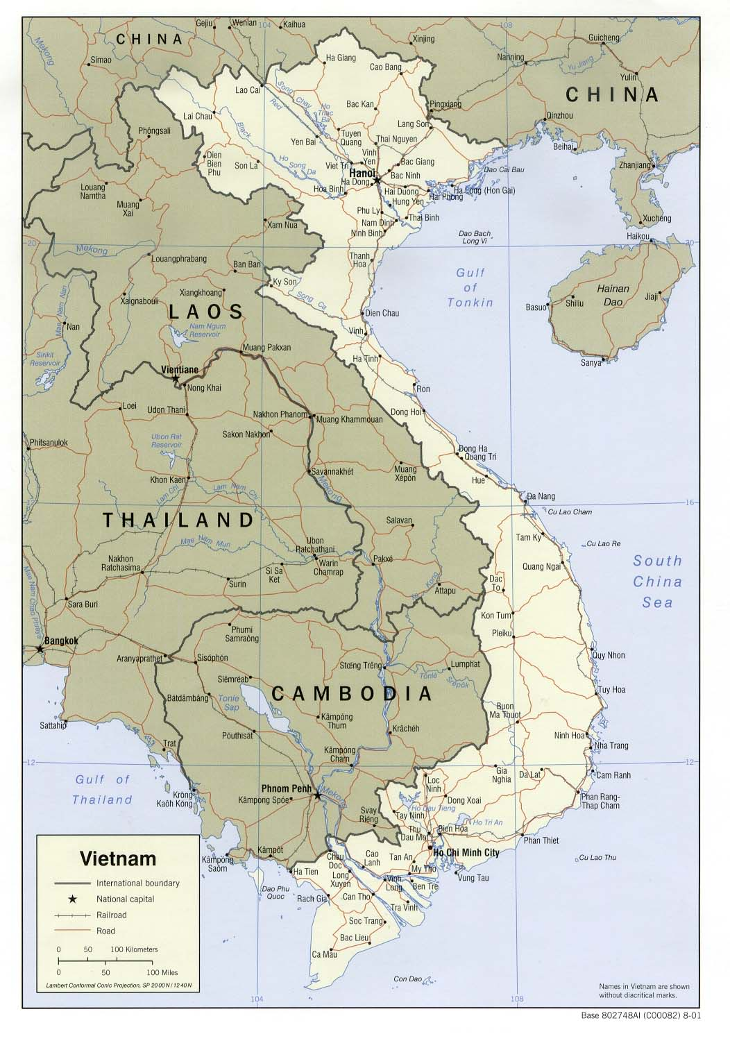
CHƯƠNG II: XÃ HỘI VIỆT NAM TỪ NĂM 1897 ĐẾN NĂM 1918
BÀI 29: CHÍNH SÁCH KHAI THÁC THUỘC ĐỊA CỦA THỰC DÂN PHÁP VÀ NHỮNG CHUYỂN BIẾN VỀ KINH TÊ, XÃ HỘI VIỆT NAM
 I. Công cuộc khai thác thuộc địa lần thứ nhất của thực dân Pháp (1897-1914)
 1. Tổ chức bộ máy Nhà nước
Thực dân Pháp đã tổ chức bộ máy nhà nước ở Việt Nam như thế nào?
Pháp đã tổ chức bộ máy nhà nước ở Đông Dương như thế nào?

Slide 2
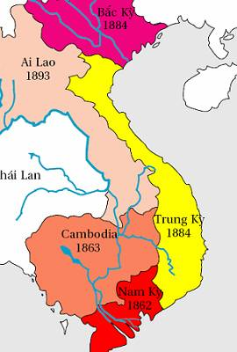
BÀI 29: CHÍNH SÁCH KHAI THÁC THUỘC ĐỊA CỦA THỰC DÂN PHÁP VÀ NHỮNG CHUYỂN BIẾN VỀ KINH TÊ, XÃ HỘI VIỆT NAM
 I. Công cuộc khai thác thuộc địa lần thứ nhất của thực dân Pháp (1897-1914)
 1. Tổ chức bộ máy Nhà nước
ĐẤT NỬA BẢO HỘ
ĐẤT
BẢO
HỘ
+ Bắc Kì: Nửa bảo hộ
+ Trung Kì: Bảo hộ
+ Nam Kì: Thuộc địa
ĐẤT
THUỘC PHÁP

Slide 3
BÀI 29: CHÍNH SÁCH KHAI THÁC THUỘC ĐỊA CỦA THỰC DÂN PHÁP VÀ NHỮNG CHUYỂN BIẾN VỀ KINH TÊ, XÃ HỘI VIỆT NAM
 I. Công cuộc khai thác thuộc địa lần thứ nhất của thực dân Pháp (1897-1914)
 1. Tổ chức bộ máy Nhà nước
SƠ ĐỒ BỘ MÁY THỐNG TRỊ CỦA PHÁP Ở ĐÔNG DƯƠNG
LIÊN BANG ĐÔNG DƯƠNG (Toàn quyền Đông Dương – Người Pháp)
BẮC KÌ (Thống sứ)
TRUNG KÌ (Khâm sứ)
NAM KÌ (Thống đốc)
CAMPUCHIA
(Khâm sứ)
LÀO
(Khâm sứ)
BỘ MÁY CHÍNH QUYỀN CẤP KÌ (Người Pháp)
BỘ MÁY CHÍNH QUYỀN CẤP TỈNH, HUYỆN (Người Pháp + bản xứ)
BỘ MÁY CHÍNH QUYỀN CẤP PHỦ,XÃ, THÔN (Người bản xứ)

Slide 4
BÀI 29: CHÍNH SÁCH KHAI THÁC THUỘC ĐỊA CỦA THỰC DÂN PHÁP VÀ NHỮNG CHUYỂN BIẾN VỀ KINH TÊ, XÃ HỘI VIỆT NAM
 I. Công cuộc khai thác thuộc địa lần thứ nhất của thực dân Pháp (1897-1914)
 1. Tổ chức bộ máy Nhà nước
Em có nhận xét gì về tổ chức bộ máy cai trị của thực dân Pháp?
Pháp lập nên bộ máy nhà nước nhằm chia cắt đất nước, chia rẽ dân tộc, kết hợp giữa nhà nước thực dân với quan lại phong kiến để cai trị nhân dân Đông Dương một cách chặt chẽ hơn, để bóc lột làm giàu cho tư bản Pháp. Biến Đông Dương thành một tỉnh của Pháp, nhằm xóa tên Việt Nam, Lào, Cam-pu-chia trên bản đồ thế giới.

Slide 5
BÀI 29: CHÍNH SÁCH KHAI THÁC THUỘC ĐỊA CỦA THỰC DÂN PHÁP VÀ NHỮNG CHUYỂN BIẾN VỀ KINH TÊ, XÃ HỘI VIỆT NAM
 I. Công cuộc khai thác thuộc địa lần thứ nhất của thực dân Pháp (1897-1914)
 1. Tổ chức bộ máy Nhà nước
Thực dân Pháp đã thực hiện chính sách khai thác trên những lĩnh vực kinh tế nào?
 2. Chính sách kinh tế
Nông nghiệp
Công nghiệp
Giao thông vận tải
Thương nghiệp và tài chính

